Slide 1
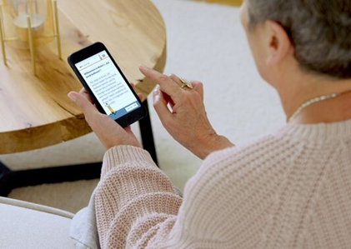
Aller Anfang ist leicht –
Die Lern-App „Starthilfe – digital dabei“
Referentin Heidrun Rau

Slide 2

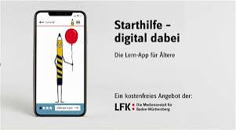

Slide 3
Sicher und spielerisch die digitale Welt entdecken mit der App
Die Lösung:
Die kostenlose Lern-App „Starthilfe – digital dabei“ der Landesanstalt für Kommunikation Baden Württemberg (LFK).
Das Kernversprechen:
Ein geschützter Raum. Hier kann nichts falsch angetippt, gelöscht oder unabsichtlich gekauft werden.
Für wen ist die App gedacht?
Menschen, die zum ersten Mal ein Smartphone oder Tablet besitzen
Personen, die Grundkenntnisse auffrischen und mehr Sicherheit gewinnen wollen
Ehrenamtliche und Kursleitende

Slide 4
Wie wird gelernt?
Schritt für Schritt:
Kurze, verständliche Texte statt Fachchinesisch
Erklärvideos:
Funktionen werden visuell und einfach vorgeführt.
Spielerische Übungen:
Erlerntes wird sofort interaktiv ausprobiert (z. B. durch Spiele usw.)
Seniorengerecht:
große Schaltflächen, klare Strukturen und einfache Bedienung

Slide 5
Große Vorteile auf einen Blick:
Kostenlos & Werbefrei
Keine versteckten Abos oder nervige Werbebanner
Datensparsam:
Es sind keine Registrierung mit persönlichen Daten notwendig.
Offline nutzbar
Einmal heruntergeladen, funktioniert die App komplett ohne Internetverbindung
Barrierefrei
Unterstützt auch Eingabestifte oder Sprachsteuerung für leichtere Bedienung

Slide 6


Wie wird die App gestartet?
Einmalig im „Google Play Store“ (für Android)
oder
im „Apple Store“ für Iphones/Ipads
dann
nach „Starthilfe – digital dabei“ suchen und
„Laden“ aktivieren, anschließend
Öffnen: Die App starten und der kurzen Einführung folgen.
Loslegen: Alleine zu Hause auf der Couch oder gemeinsam ausprobieren
Motto:
Probieren geht über Studieren!

